Slide 1



Slide 2

BỒI DƯỠNG GIÁO VIÊN SỬ DỤNG SÁCH GIÁO KHOA
BỘ SÁCH CHÂN TRỜI SÁNG TẠO
MÔN GIÁO DỤC THỂ CHẤT 8
BÁO CÁO VIÊN
TS. LƯU TRÍ DŨNG

Slide 3
PGS TS TRỊNH HỮU LỘC
TS LƯU TRÍ DŨNG
ThS Nguyễn Thị Thuỷ Trâm
ThS Nguyễn Thiên Lý
ThS Lê Phước Thật
TS Nguyễn Trung Kiên
TS Phạm Thái Vinh
ThS Lê Minh Chí

Slide 4
CƠ SỞ VÀ QUAN ĐIỂM BIÊN SOẠN SÁCH GIÁO DỤC THỂ CHẤT 8
PHẦN 1

Slide 5
CƠ SỞ PHÁP LÝ
Hình thành và phát triển toàn diện phẩm chất và năng lực
Nghị quyết 29-NQ/TW của Ban chấp hành TW 8 Khóa XI
Nghị Quyết 88/2014/QH13 của Quốc hội
Thông tư 33/2017; 32/2018; 23/2020 của Bộ GD&ĐT

Slide 6
QUAN ĐIỂM BIÊN SOẠN
Kiến thức được thể hiện trực quan, hài hòa giữa kênh hình và kênh chữ.
Hệ thống hóa bài tập TDTT đặc thù của môn học.
Học sinh là trung tâm, giáo viên là người thiết kế tổ chức, hướng dẫn tập luyện.
Tăng cường việc hình thành thói quen tập luyện cho học sinh.
Phương pháp dạy học đa dạng, có thể tích hợp với các môn học khác.

Slide 7
TẬP LUYỆN THƯỜNG XUYÊN ĐỂ GIỮ GÌN SỨC KHOẺ, RÈN LUYỆN THỂ CHẤT VÀ NÂNG CAO TẦM VÓC

Slide 8
Cấu trúc nội dung trong sách giáo dục thể chất 8
PHẦN 2

Slide 9
Cấu trúc sách
Lời nói đầu
Hướng dẫn sử dụng sách
Giải thích thuật ngữ
Nội dung chính của sách
GDTC 8

Slide 10
Cấu trúc sách
NỘI DUNG CHÍNH CỦA SÁCH
Chạy cự li ngắn
(100 m)
Chạy cự li trung bình
Nhảy cao bước qua
Bài tập thể dục
Thể dục Aerobic
Bóng rổ
Bóng đá
Kiến thức chung
Vận động cơ bản
Thể thao tự chọn

Slide 11




Cấu trúc bài học

Slide 12
VẬN ĐỘNG CƠ BẢN
Chạy cự li ngắn (100m)
Nhảy cao kiểu bước qua
Chạy cự li trung bình

Slide 13
Cấu trúc bài học
Mở đầu
Kiến thức mới
Luyện tập
Vận dụng

Slide 14
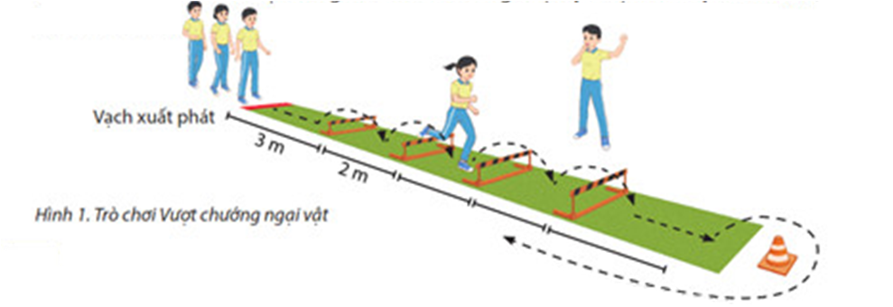
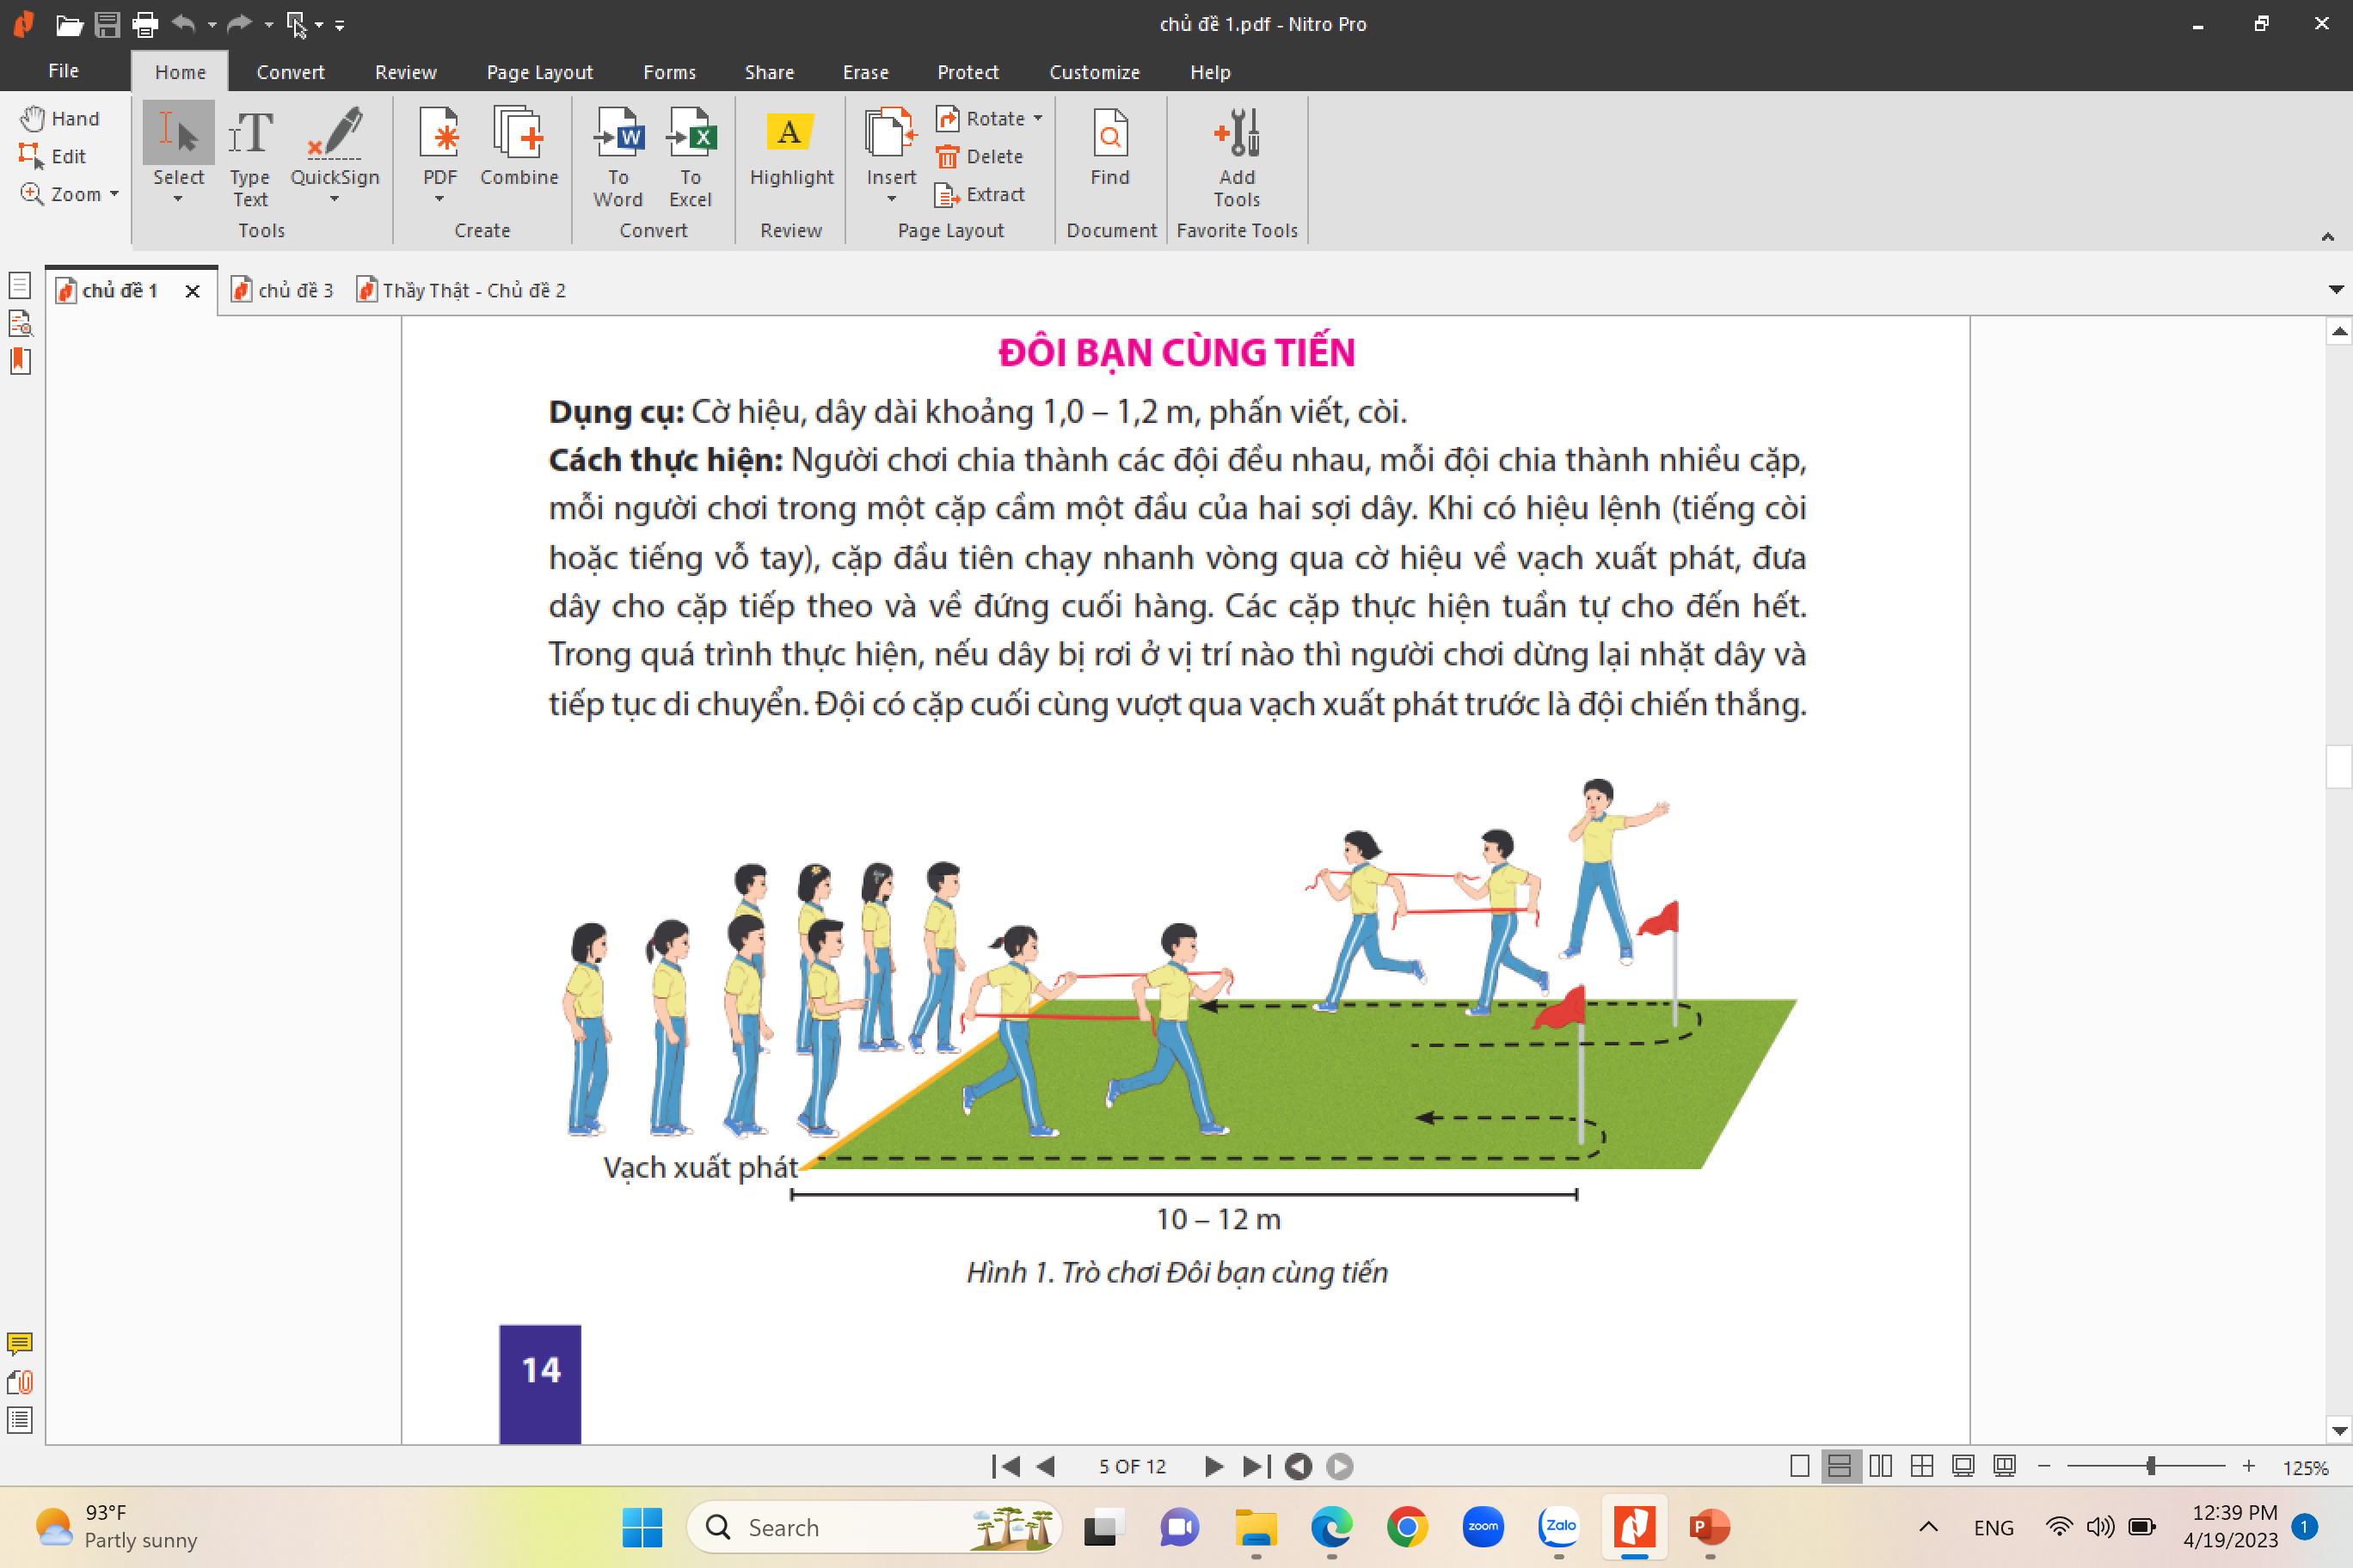
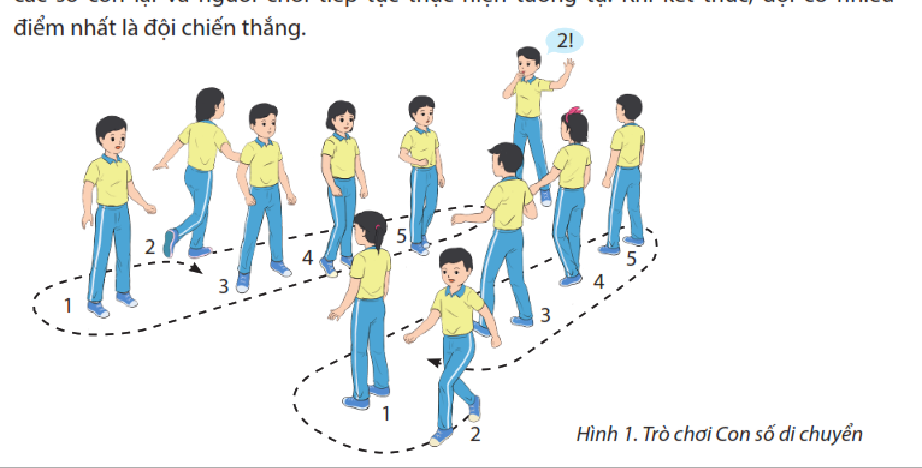
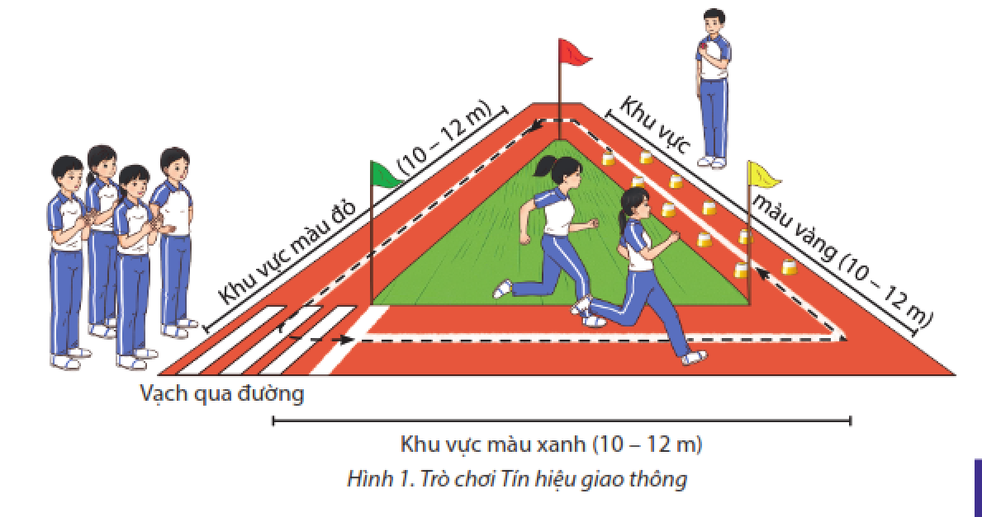
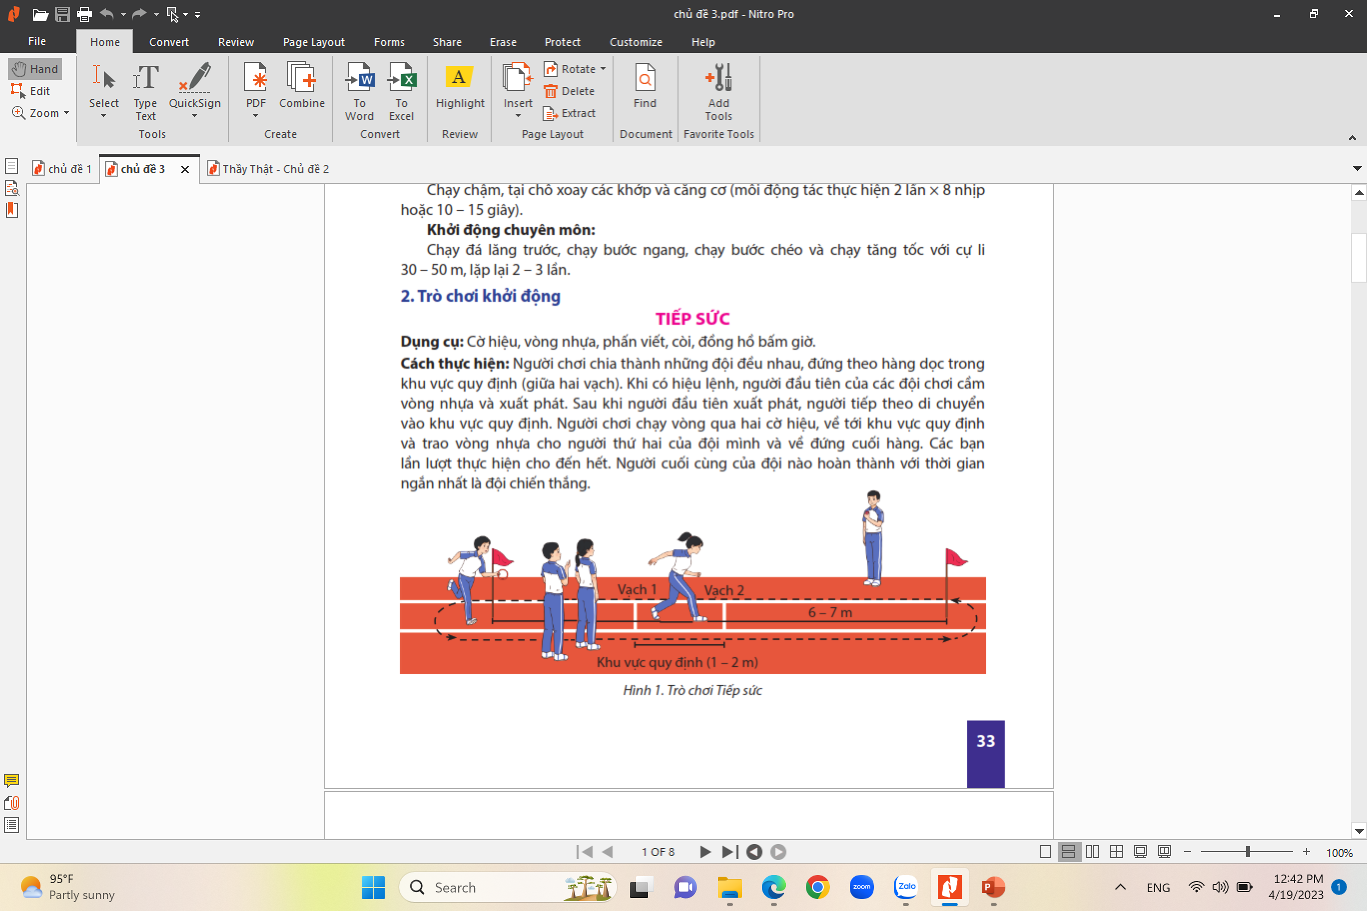
Hoạt động mở đầu

Slide 15
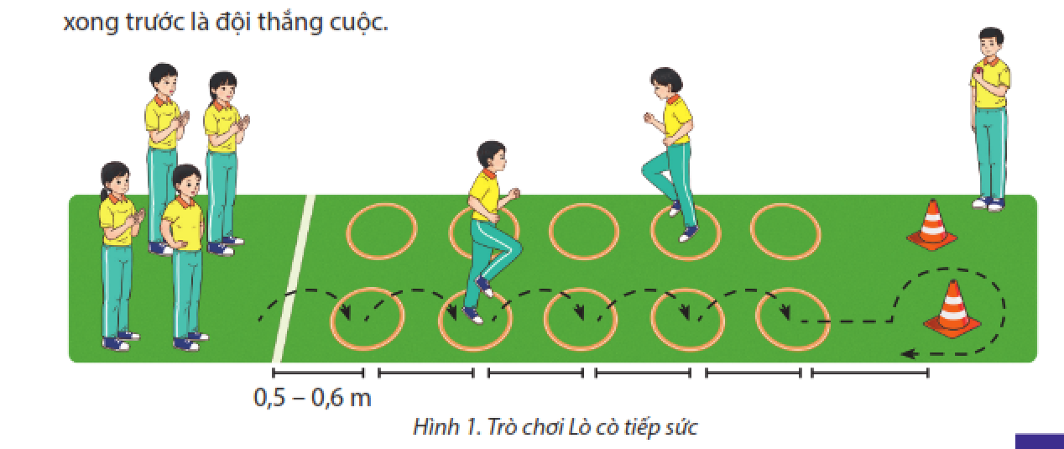
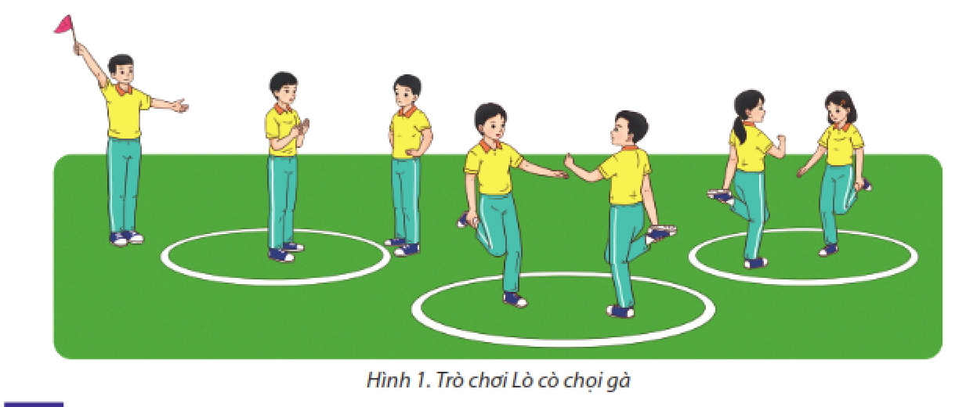
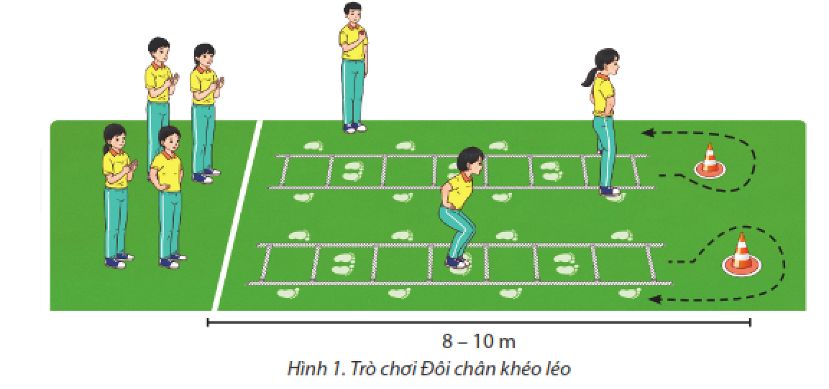
Hoạt động mở đầu

Slide 16
Hoạt động kiến thức mới – chủ đề chạy cự li ngắn
Kĩ thuật xuất phát thấp
và chạy lao sau xuất phát
Kĩ thuật đóng bàn đạp
Kĩ thuật xuất phát thấp
Phối hợp giai đoạn chạy lao
sau xuất phát và chạy giữa quãng
Phối hợp chạy lao sau xuất phát và chạy giữa quãng
Một số điều luật cơ bản trong nội dung chạy
Phối hợp các giai đoạn
trong chạy cự li ngắn (100 m)
Phối hợp chạy giữa quãng và về đích
Phối hợp các giai đoạn trong chạy cự li ngắn 100 m
Phối hợp xuất phát thấp và chạy lao sau xuất phát

Slide 17
Hoạt động kiến thức mới – chủ đề nhảy cao bước qua
Kĩ thuật giậm nhảy
đá lăng
Giới thiệu một số động tác bổ trợ trong nhảy cao kiểu bước qua
Kĩ thuật giậm nhảy đá lăng
Kĩ thuật chạy đà và kết hợp giậm nhảy
Xác định đà và chiều dài đà
Kĩ thuật chạy đà và chuẩn bị giậm nhảy
Kĩ thuật trên không
và rơi xuống cát (đệm)
Kĩ thuật trên không và rơi xuống cát (đệm)
Phối hợp các giai đoạn trong nhảy cao kiểu bước qua
Một số điều luật cơ bản trong nội dung nhảy cao

Slide 18
Hoạt động kiến thức mới – chủ đề chạy cự li trung bình
Bài tập bổ trợ trong chạy cự li trung bình
Bài tập bổ trợ chạy giữa quãng
Bài tập bổ trợ giai đoạn về đích
Phối hợp các giai đoạn trong chạy cự li trung bình
phối hợp các giai đoạn trong chạy cự li trung bình
Hiện tượng "cực điểm"
Một số điều luật cơ bản trong môn chạy
Bài tập bổ trợ xuất phát và tăng tốc độ sau xuất phát

Slide 19
Hoạt động luyện tập
Bài 1:
Bài 2:
Bài tập phối hợp chạy lao sau xuất phát và chạy giữa quãng
Bài 3:
Bài tập phối hợp chạy giữa quãng và về đích
Bài tập phối hợp xuất phát và chạy lao sau xuất phát
Hướng dẫn nhận xét, đánh giá
Hướng dẫn nhận xét, đánh giá
Bài tập phối hợp các giai đoạn
Hướng dẫn nhận xét, đánh giá
Bài tập xuất phát

Slide 20
Hoạt động luyện tập
Bài 1:
Bài tập bổ trợ
Bài 2:
Bài tập chạy đà
Bài 3:
Bài tập bổ trợ giai đoạn chạy đà và giậm nhảy đá lăng
Bài tập bổ trợ trên không và rơi xuống cát (đệm)
Bài tập hoàn thiện kĩ thuật
Hướng dẫn nhận xét, đánh giá
Bài tập chạy đà phối hợp giậm nhảy
Hướng dẫn nhận xét, đánh giá
Hướng dẫn nhận xét, đánh giá

Slide 21
Hoạt động luyện tập
Bài 1:
Bài tập bổ trợ chạy giữa quãng
Bài 2:
Bài tập phối hợp các giai đoạn trong chạy cự li trung bình
Hướng dẫn nhận xét, đánh giá
Bài tập bổ trợ xuất phát và tăng tốc sau xuất phát
Bài tập bổ trợ giai đoạn về đích
Hướng dẫn nhận xét, đánh giá

Slide 22
GÓC RÈN LUYỆN THỂ LỰC
Chủ đề: Chạy cự ly ngắn (100m)
Chạy đạp sau
Chống tay
Chủ đề; Nhảy cao bước qua
Bật cao tách chân
Bật bục bằng hai chân
Chủ đề: Chạy cự ly trung bình
Chạy thay đổi tốc độ
Gập bụng
Nhảy đổi chân
Chạy đạp sau nhanh
Đá lăng có dây chun
Bật cao liên tục qua các vật cản thấp
Nhảy dây
Đánh tay tại chỗ
Nhảy dây nhanh
Bật cao gối
Ngồi dựa tường
Gập bụng

Slide 23
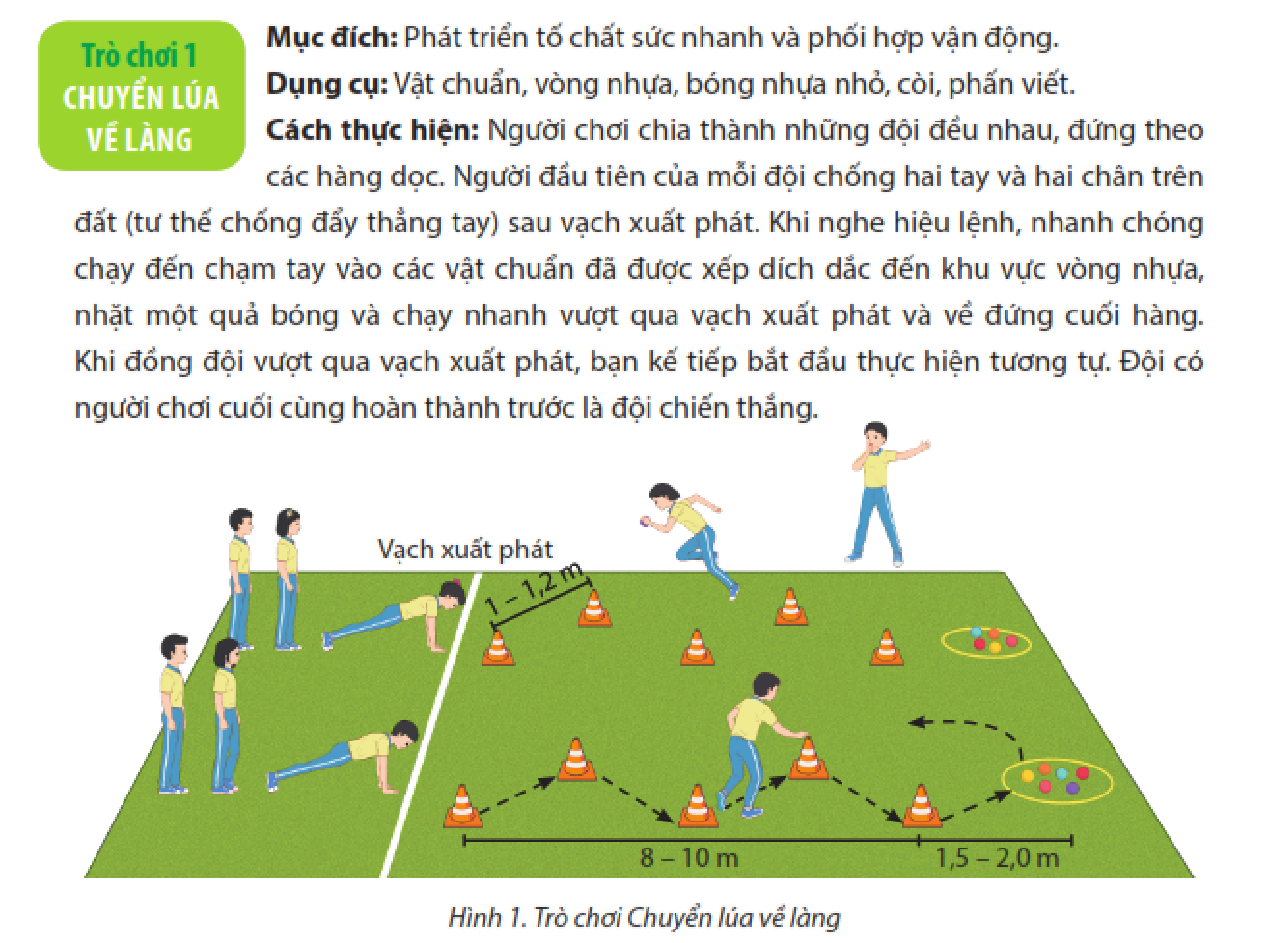
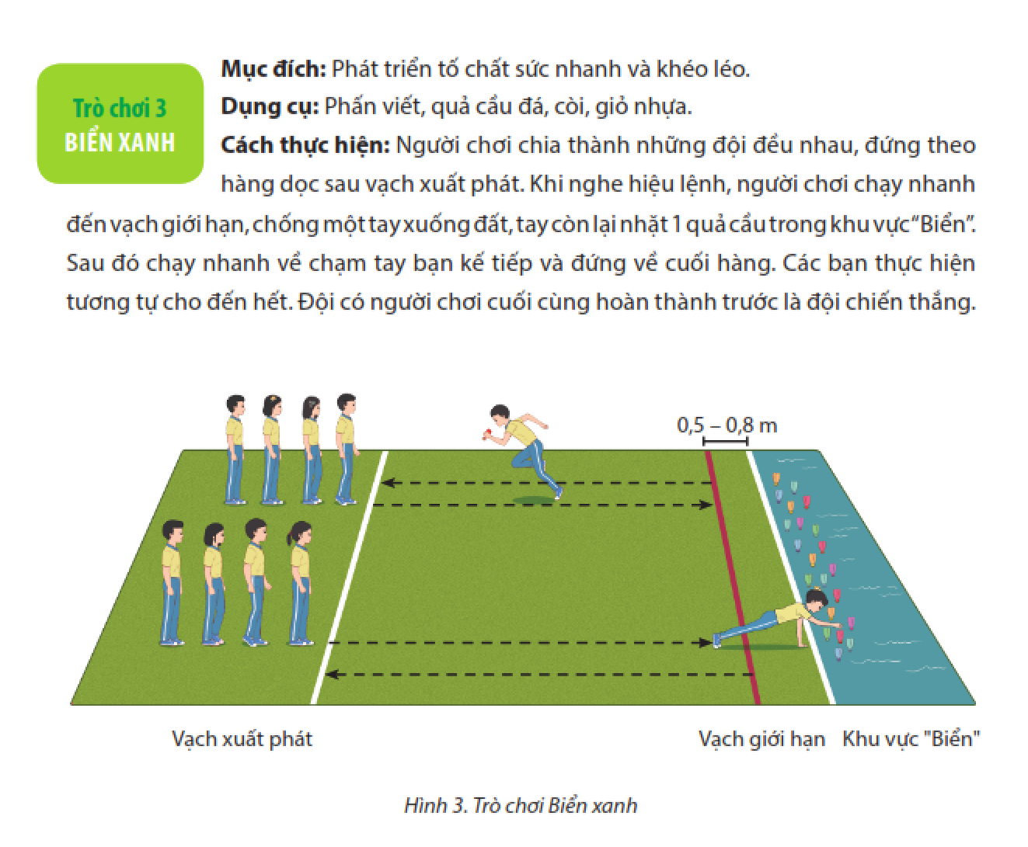
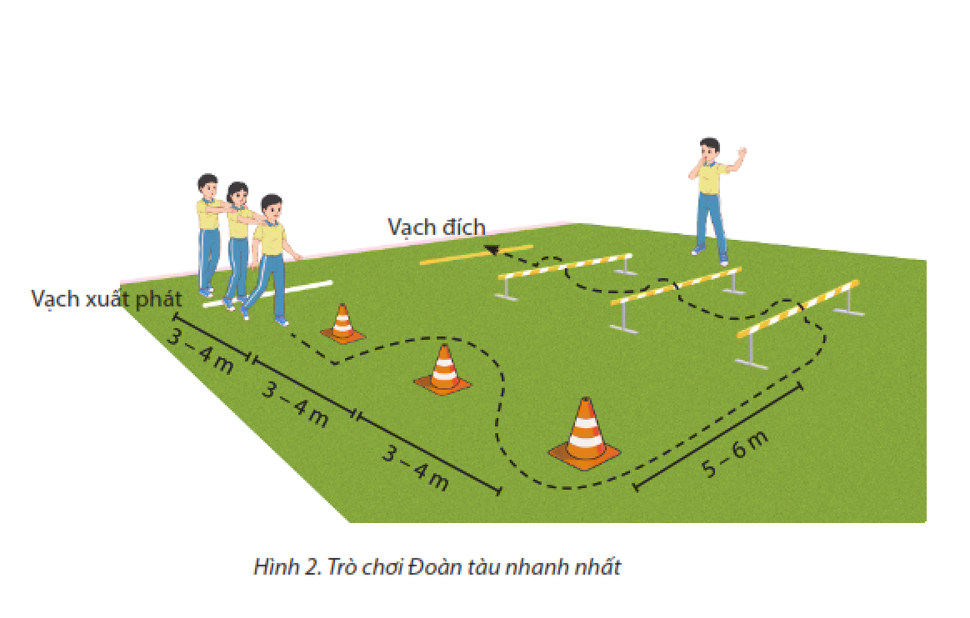
MỘT SỐ TRÒ CHƠI
PHÁT TRIỂN TỐ CHẤT SỨC NHANH

Slide 24
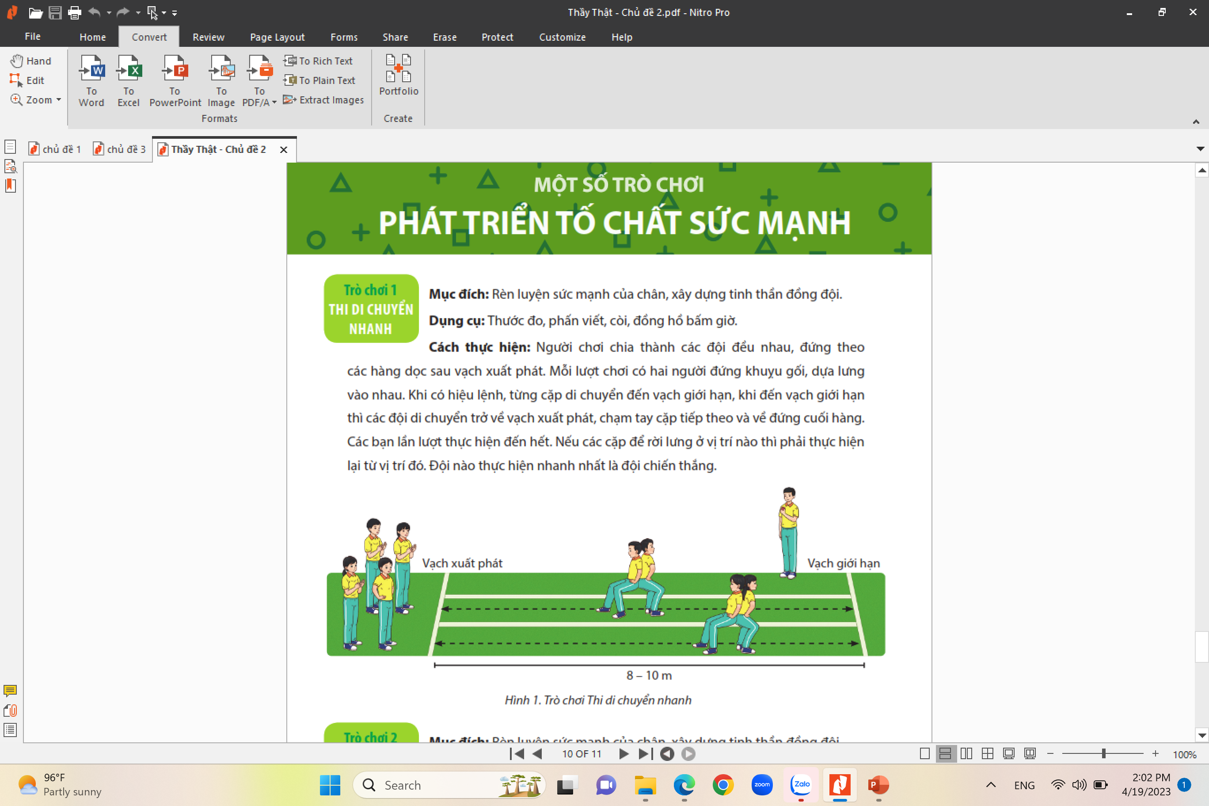
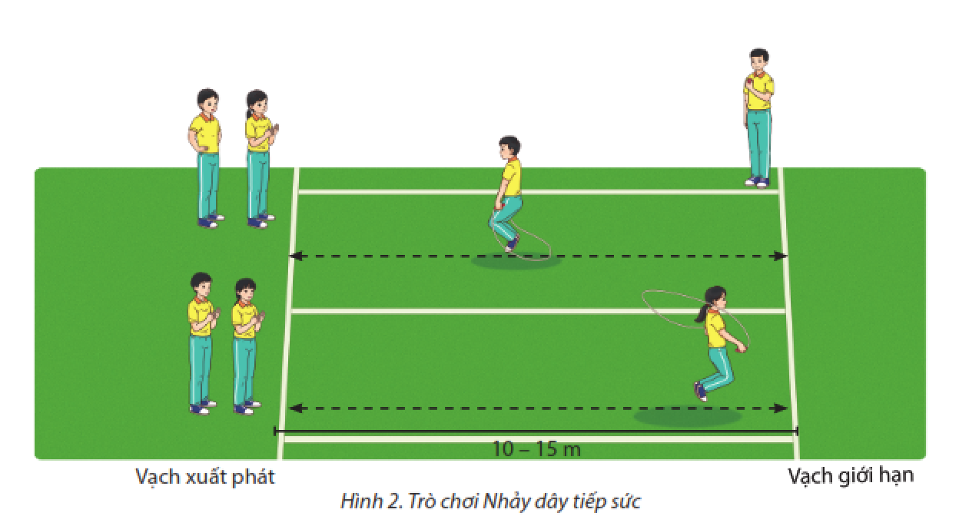
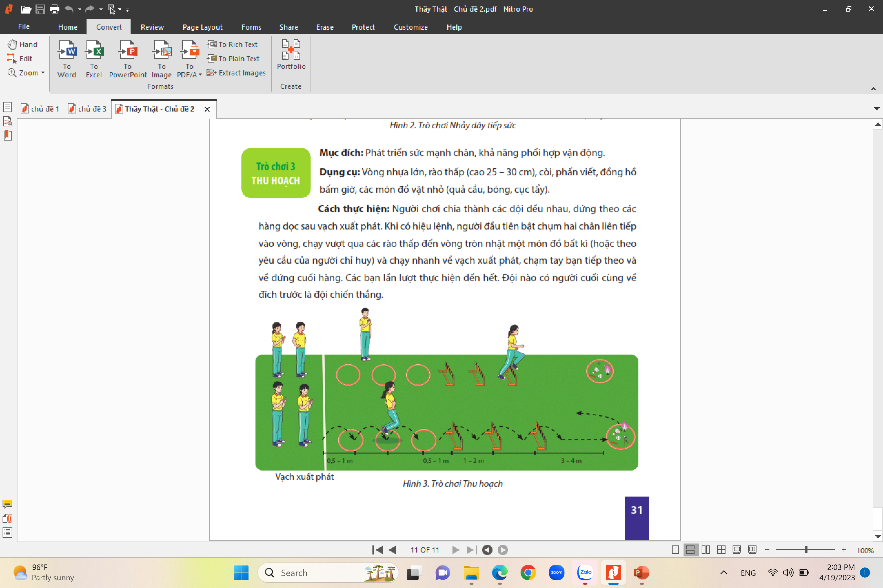
MỘT SỐ TRÒ CHƠI
PHÁT TRIỂN TỐ CHẤT SỨC MẠNH

Slide 25
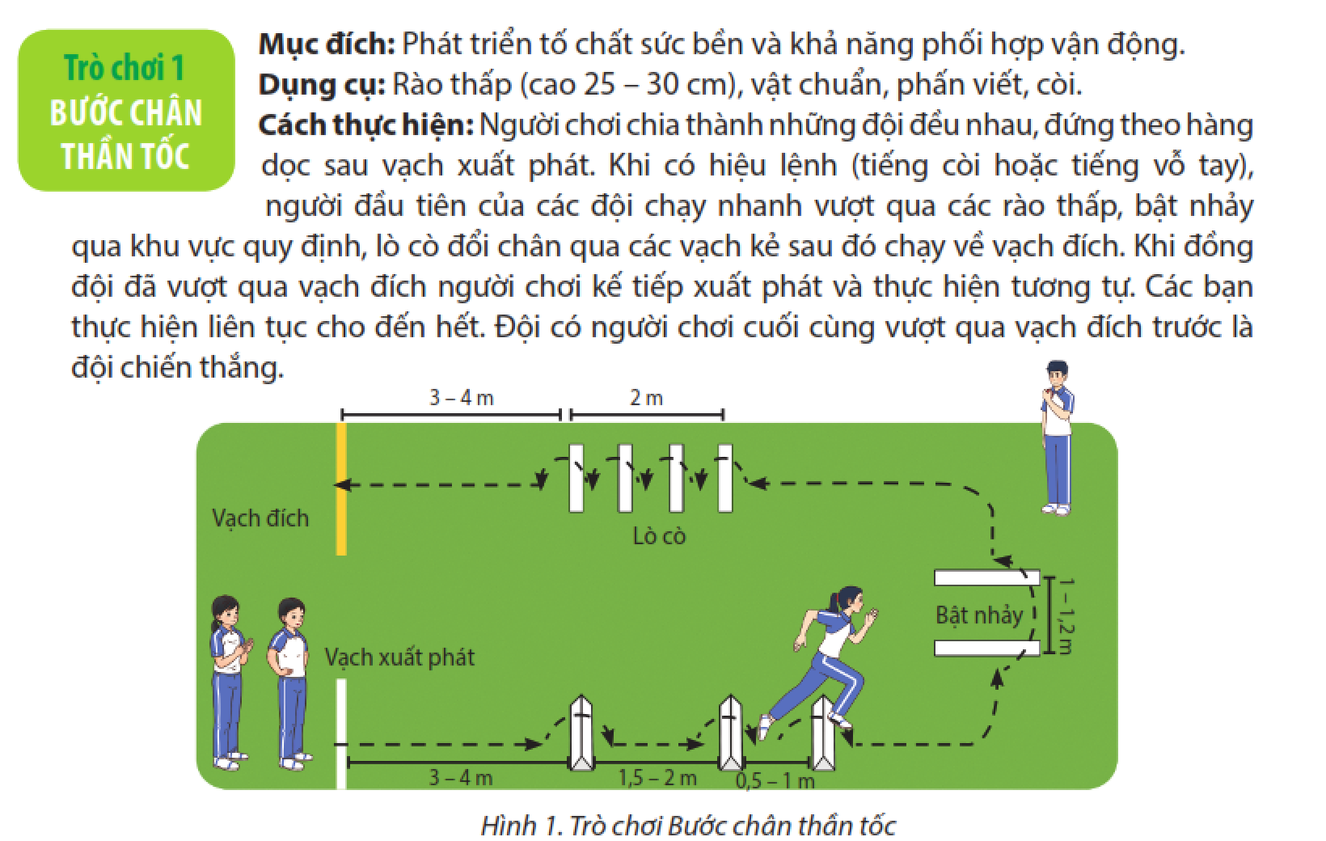
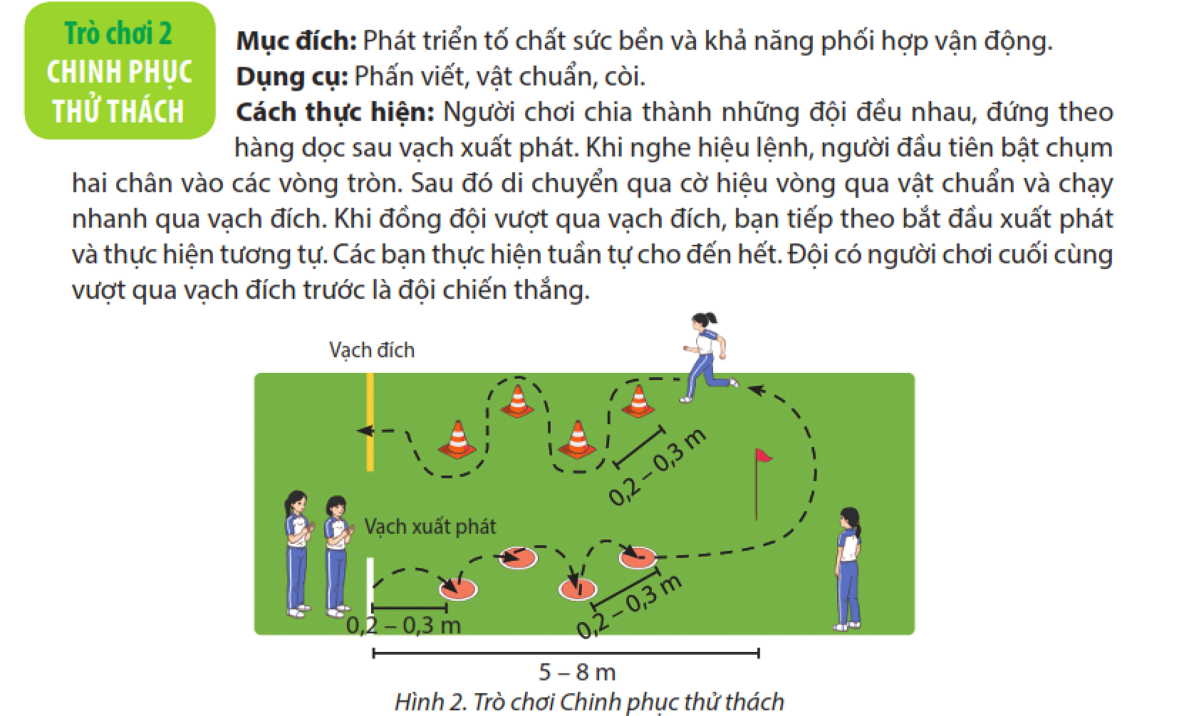
MỘT SỐ TRÒ CHƠI
PHÁT TRIỂN TỐ CHẤT SỨC BỀN

Slide 26
Những điểm NỔI BẬT trong SÁCH
GIÁO DỤC THỂ CHẤT 8
PHẦN 3

Slide 27
Hoàn thiện
Sáng tạo
Kế thừa

Slide 28
Tính kế thừa
Nội dung
Hình thức trình bày
Bố cục và cách diễn đạt

Slide 29
Hoàn thiện và sáng tạo
Góc rèn luyện
Thử thách

Slide 30


Slide 31
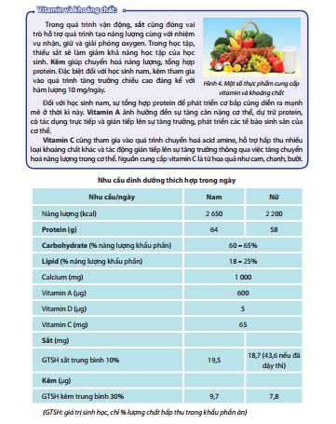
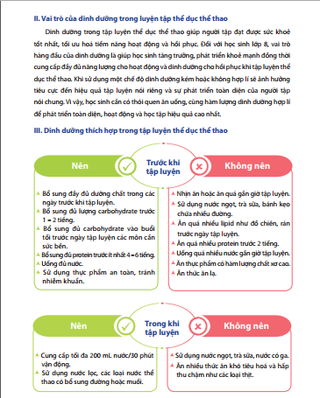
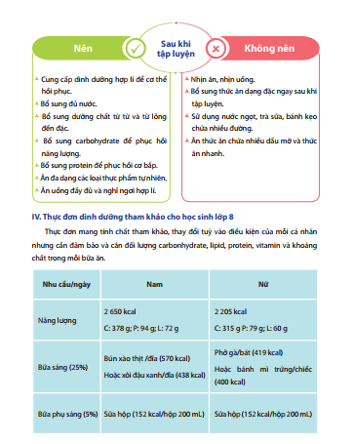

Slide 32
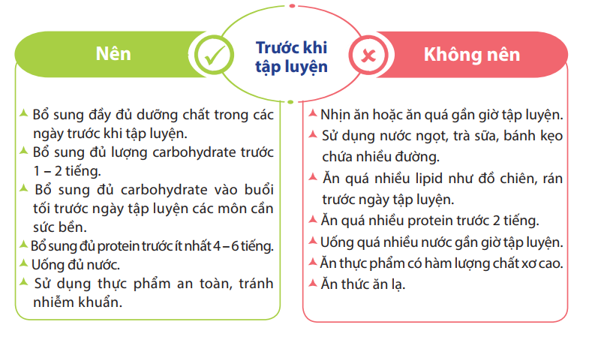

Slide 33
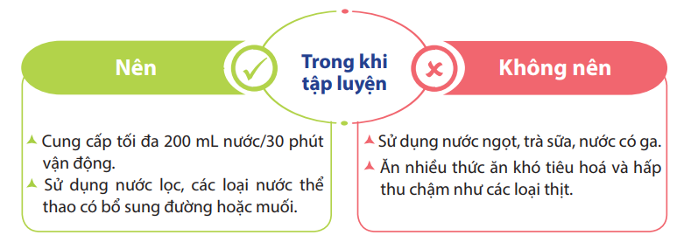

Slide 34
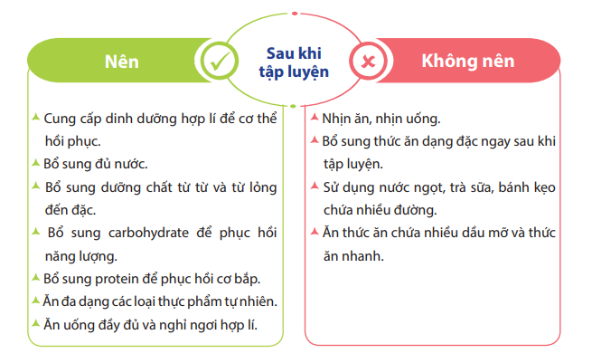

Slide 35





Slide 36
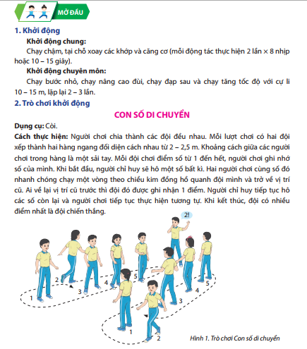
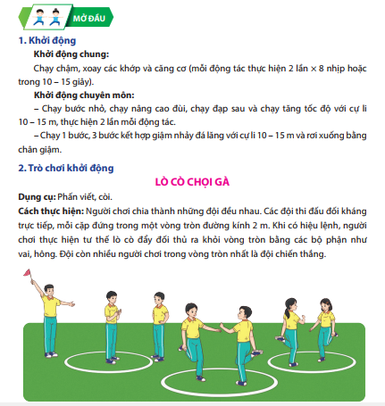

Slide 37
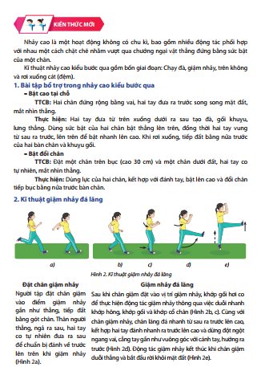
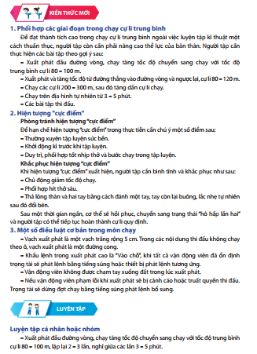
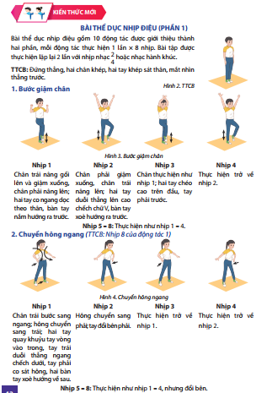

Slide 38
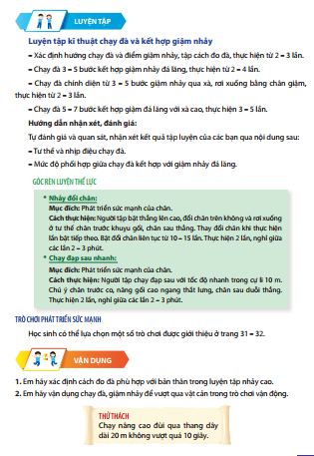
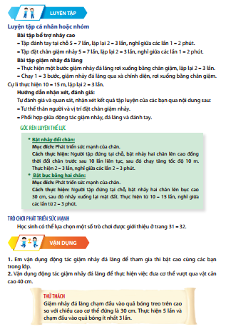

Slide 39


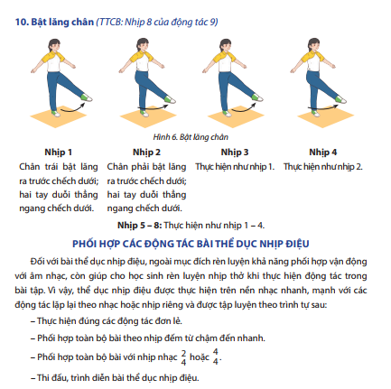
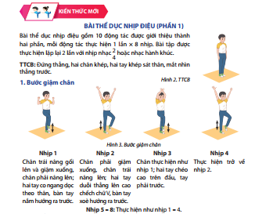

Slide 40
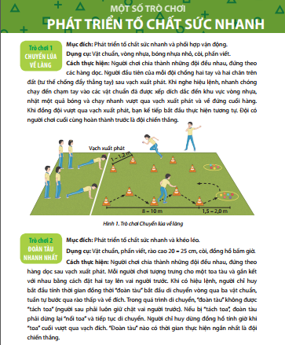
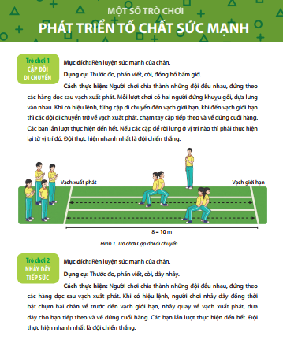
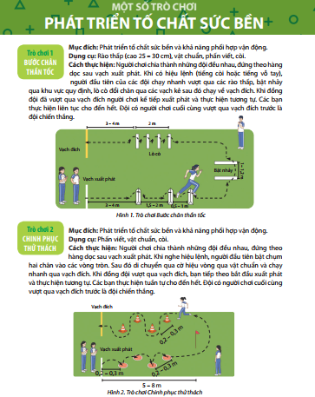

Slide 41




Slide 42
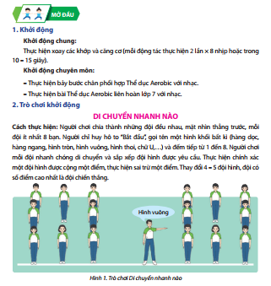
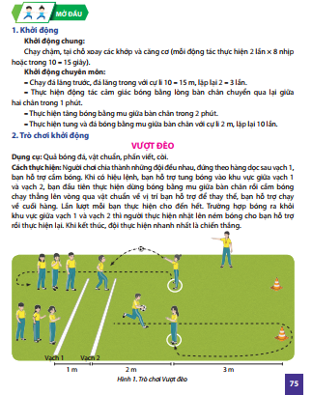
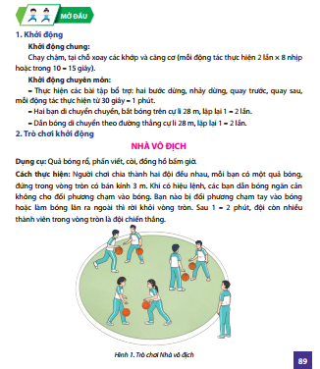

Slide 43
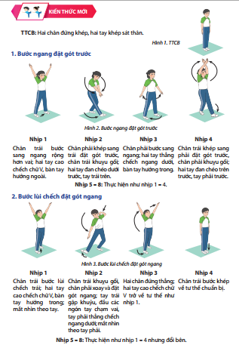
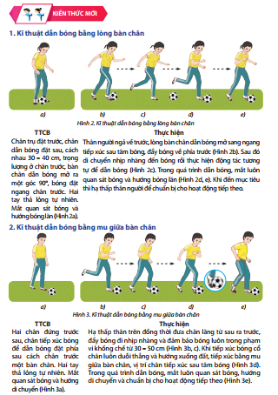
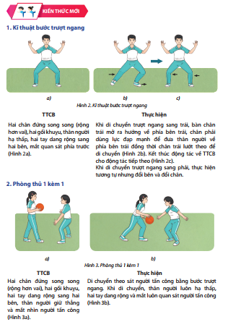

Slide 44
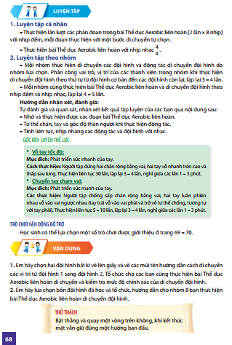
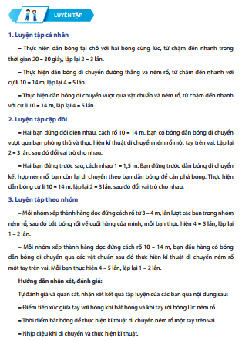
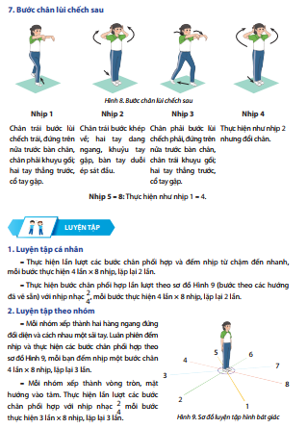

Slide 45
KHO DỮ LIỆU VỀ TRÒ CHƠI VẬN ĐỘNG
Điểm đặc biệt hơn cả là sau mỗi chủ đề, đều thể hiện kho dữ liệu về trò chơi vận động theo đặc thù của từng chủ đề, từng mục đích tập luyện phát triển các tố chất thể lực.
Đúng với tên gọi "Sáng tạo" của bộ sách. Các trò chơi được biên soạn chuẩn hoá, có cập nhật thành tựu của quốc tế, tạo tiền đề cho học sinh và giáo viên có thể sáng tạo ra các hoạt động vận động khác nhau, trò chơi khác nhau phù hợp với đặc điểm tâm sinh lý, thể trạng, trình độ tập luyện của lứa tuổi và điều kiện cơ sở vật chất, trang thiết bị dụng cụ của từng nhà trường.

Slide 46
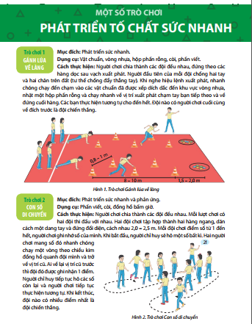
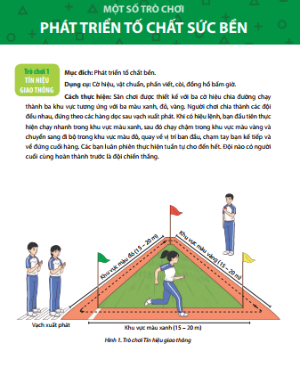
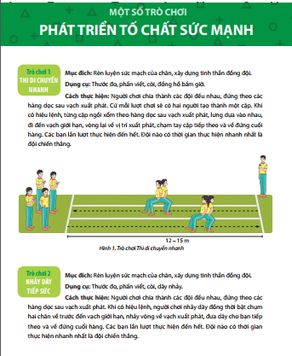
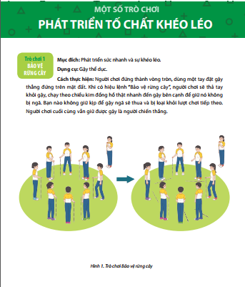

Slide 47
HỆ TÀI NGUYÊN TRỰC TUYẾN
VÀ
GÓC HỖ TRỢ

Slide 48
HỆ TÀI NGUYÊN
Giới thiệu sách
Hướng dẫn sử dụng sách
Ma trận kiến thức, kĩ năng
Phân phối chương trình
Sách giáo viên
Kế hoạch giảng dạy tham khảo
Tài liệu tập huấn
Video giới thiệu bộ môn
Video minh hoạ tiết dạy tham khảo
Video phân tích tiết dạy minh hoạ
taphuan.nxbgd.vn
hanhtrangso.nxbgd.vn
www.chantroisangtao.vn

Slide 49

GÓC HỖ TRỢ
Ghi nhận các góp ý của bạn đọc, chuyển đến ban biên tập để tham khảo, phản biện và chỉnh sửa.
Kết nối tập huấn giữa giáo viên với tác giả, chủ biên, tổng chủ biên các môn học.
Hỗ trợ phát hành và công tác thư viện.
www.chantroisangtao.vn/hotro

